Slide 1
Горячее Цинкование
OOO Ленинградский электротехнический завод
Санкт-Петербург
2011

Slide 2
О компании
Инфограф – молодая амбициозная компания, учрежденная группой опытных предпринимателей из России.
Андрей Мосьпанов
Андрей Третьяков
Роман Томилов
Сфера интересов включает инновации, технологии, производство и международную торговлю.
Основатели компании прежде уже имели более 50 успешных проектов.
Infograf

Slide 3
Анализ Рынка
  Горячее цинкование – самый распространённый метод по борьбе с коррозией в металлообрабатывающей промышленности.
Ощутимая нехватка производственных мощностей по гальванизации на российском металлообрабатывающем рынке.
    Спрос на рынке – 950 000 тонн в год
    Общие производительные мощности в России – менее 600 000 тонн
Ограниченный доступ к цинкованию у отдельных игроков на рынке
Спрос на гальванизацию в Петербурге сильно превышает предложение на рынке
Строительство – основной потребитель горячего цинкования
    Обязательное цинкование для некоторых видов изделий
    Рынок строительство стабильно растет после снижения в 2008.
Infograf

Slide 4
Основные Цифры
Сумма кредита 1 051,2 млн руб.
Производственная мощность - 50 000 тонн в год.
Предполагаемый срок возврата кредита - 10 лет
Цена участка – 700 млн. руб. Цена включает:
  Производственная площадь– 20 000м2
  Складские и производственные здания
  Подключение к сетям: Электроэнергия >1МВт, газ, вода
  Железнодорожная линия
  Система очистки воды и воздуха – замкнутый цикл
Ликвидный актив: производственная территория с подкючением к сетям (земельный участок с категорией опасности - 2,1)
Infograf

Slide 5
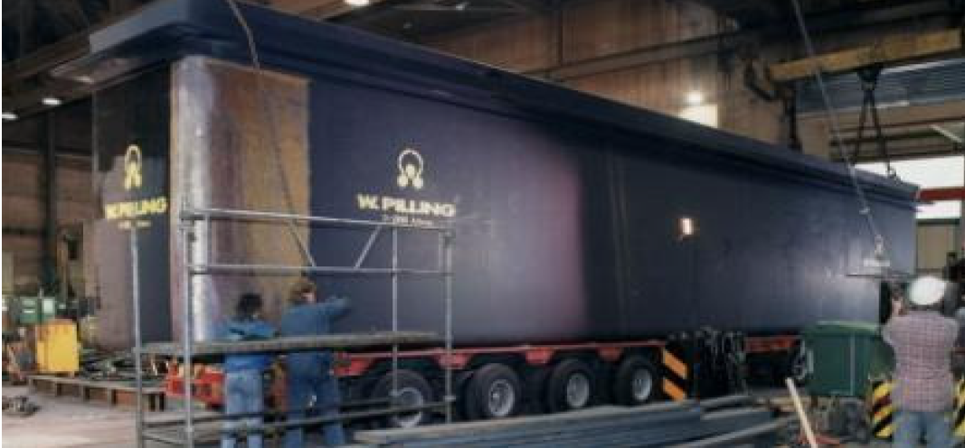
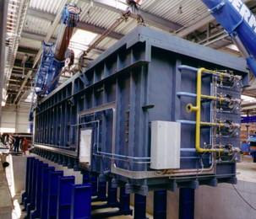
Концепция
Производство будет размещено в Ленинградской Области
Цинкование
Хранение
Обработка металла
  Цена сервиса – от 21 000 руб. ( зависит от объема заказа и сложности изделия)
Infograf

Slide 6
Конкурентное преимущество
Доступность (ограниченное количество конкурентов в регионе)
Близость к конечному потребителю (С. Петербург)
Профессиональная команда
Установленные партнерские отношения с потенциальными дистрибьюторами и клиентами*
    Огромный предварительный спрос на гальванизацию
    *пример: МПСП Северо- запад http://mpsp-spb.ru
Infograf

Slide 7
Дистрибуция
Прямые продажи производителям строительных материалов
Государственные и муниципальные тендеры
Прямые продажи отдельным игрокам на металлообрабатывающем рынке
Infograf

Slide 8
Спасибо за внимание!
Infograf

